Slide 1
靈擺人際關係
PENDULUM
講師
地質生物學家

Slide 2
講師介紹
地質生物學家
工程師, 工商管理學碩士, 地質生物學家
幫过多間國際企業做經理或董事
應用地質生物學做探礦,商業投資比較, 房屋及身體檢查

Slide 3

研討會目的
讓你知道
人際關係的類型
人際關係的重要性
如何檢查
如何提升
如何保持
在該領域中使用靈擺

Slide 4



人際關係的類型
友誼
愛
柏拉圖式的
家庭
專業

Slide 5

人際關係的重要性
在困難時期支持我們
提高生活質量
讓我們保持活躍
分享秘密
自信心

Slide 6
人際關係的重要性
舒適區
現實檢查
無條件的愛
很多樂趣
延長關係

Slide 7

重要的原因
精神成長
壓力控制
身體成長
社會進步
推動
賦予生活意義

Slide 8
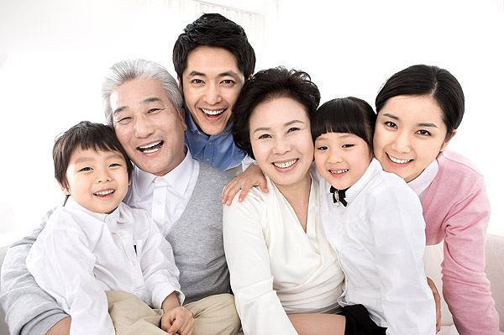
人際關係在家庭中的重要性
更多好處
減輕工作壓力
更低的花費

Slide 9

人際關係對您的愛人/配偶的重要性
生活具有更多意義

Slide 10

人際關係在工作中的重要性
您的職業/業務
上班時間比在家中更多
更多結果
更少的壓力

Slide 11
如何檢查您的人際關係
使用問卷
如果你足夠誠實，請自己填寫
如果您有朋友，請他/她為您填寫
您還可以使用灵擺找出其他人對您的看法
使用 0 到 10 的比例。0 表示非常糟糕，10 代表優秀

Slide 12
如何提升人際關係
改變你看事的範式
提高你的技能
一次練習一項新技能，使它成為第二本性
監控進度
用靈擺檢查 使用靈擺來增强

Slide 13


使用不同的範式
對於佛教徒來說，只要以為自己在前世就認識自己的配偶。你們在一起是因為粘接，是很久以前完成的。 您現在所要做的只是維持良好的舊時關係。這樣可以避免很多爭執，並且您可以更輕鬆地接受很多差異。

Slide 14
您如何看人際關係
您的想法會如何影響您的行為
您的舉止會做出回應
許多回應將使結果

Slide 15
您如何看人際關係
如果您只有技術而沒有正確的思維, 所有行為都是虛假和膚淺的
消除偏見
  看一個人的好一面 永遠樂觀
使用雙重標準
  對自己很嚴，對別人很鬆

Slide 16
您如何提高技能
控制你的情緒
承認他人的專業知識
表現出真正的興趣
找到一個好的特質
積極傾聽

Slide 17
您如何提高技能
確認並鼓勵
練習同情心
保持你的關係
用靈擺清理負面關係
並培養正面關係

Slide 18
監控進度
一次訓練一項技能
記錄進度
  例如。在談話中不要打擾別人，記錄你的談話，計算中斷次數
將中斷次數放在圖表上
將圖表放在辦公桌上，以便每天查看進度

Slide 19
加強進度
順時針擺動鐘擺，說：“我要等到講者說完為止，那我就可以說話” 。
每天這樣做，直到“無打斷”成為習慣

Slide 20
問答時間
請各位踴躍發問

Slide 21
祝各位身體健康
謝謝

Slide 22
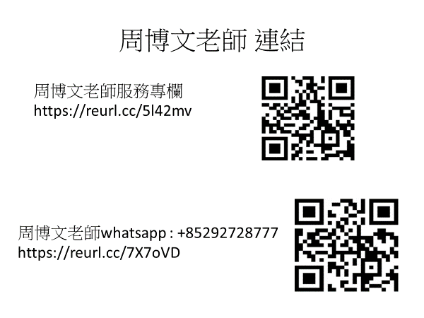

Slide 23
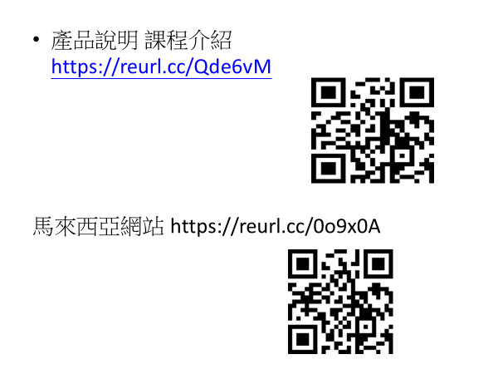

Slide 24
